Slide 1
Презентация Хохломская роспись

Slide 2
Хохлома — старинный русский народный промысел, родившийся в XVII веке в округе Нижнего Новгорода.

Slide 3
Ветка плавно изогнулась, и колечком завернулась. Рядом с листиком трёхпалым, земляника цветом алым. Засияла, поднялась, сладким соком налилась. А трава, как бахрома. Что же это?

Slide 4
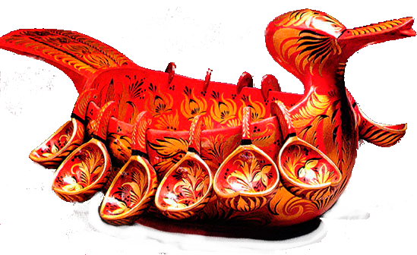
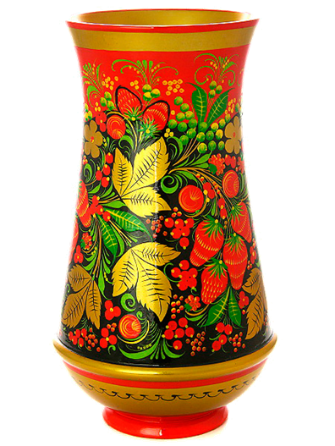
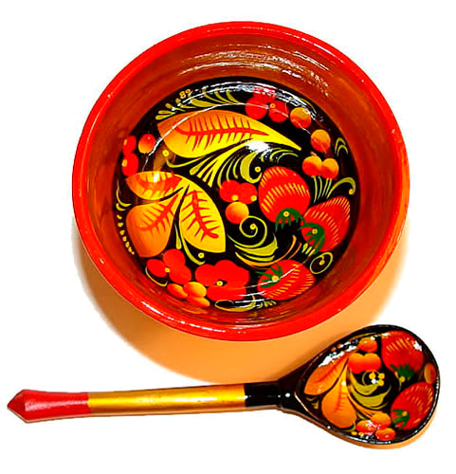
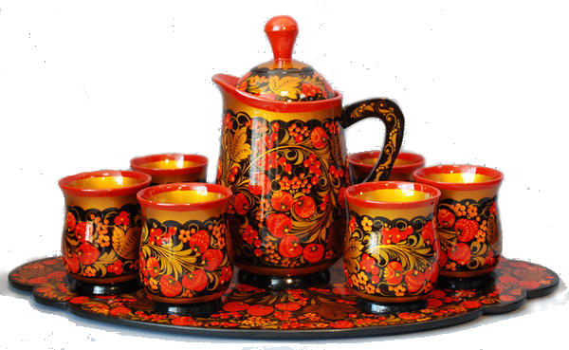
Хохломская посуда

Slide 5
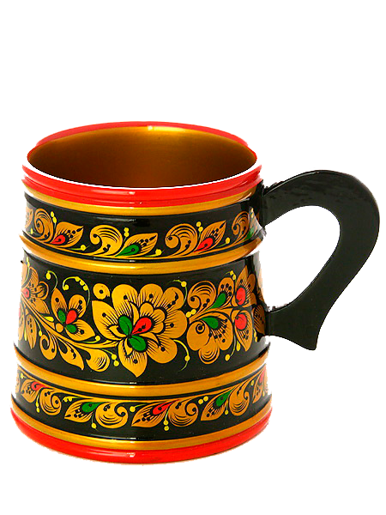
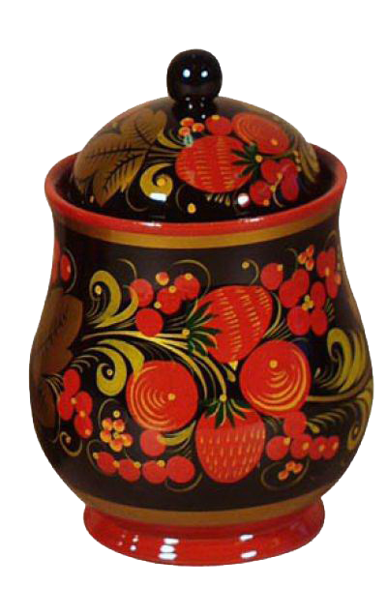
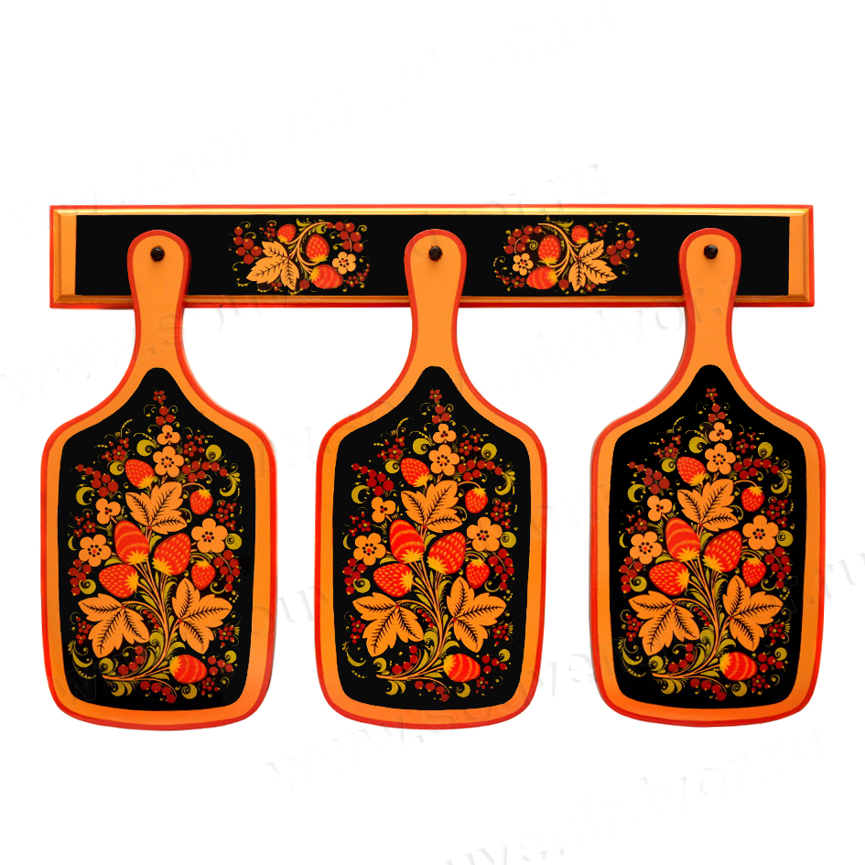
Хохломская посуда

Slide 6
Подготовка посуды к росписи
Заготовка изделия
Грунтовка полуфабриката
Роспись
Покрытие лаком
Закалка в печи

Slide 7
Подготовка посуды к росписи
Заготовка. Деревянную посуду на токарном станке из хорошо просушенной древесины. Такие заготовки называют «бельем». Готовое изделие хорошо просушивают.
Грунтовка. Разведенную водой до жидкого состояния глину хорошо втирают в «белье» с помощью тряпки очень тонким слоем. Сушат в течение нескольких часов.
Пропитка льняным маслом, сушка
Олифление. Покрывают 4 слоями олифы. Сушат в печи при 50-60 градусах
Лужение. Порошок олова или алюминия втирают в изделие. Оно приобретает бело-зеркальный блеск. Сушка
Роспись. Все элементы росписи выполняются без предварительного рисунка карандашом. Кисть необходимо держать у ее основания и ставить вертикально к плоскости рисунка. В росписи применяются масляные краски, главные цвета-красный и черный (сажа и киноварь)
Покрытие лаком. Расписанное и просушенное изделие покрывают масляным лаком и закаливают в печи при 270-300 градусах. Под воздействием температуры лак желтее и изделия приобретают золотистый цвет.

Slide 8
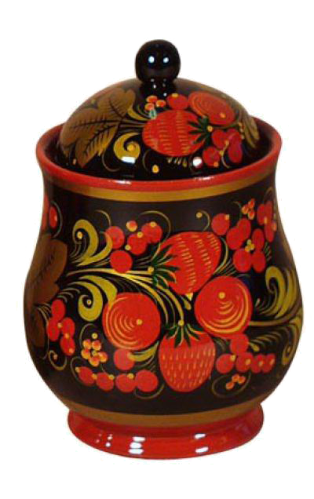
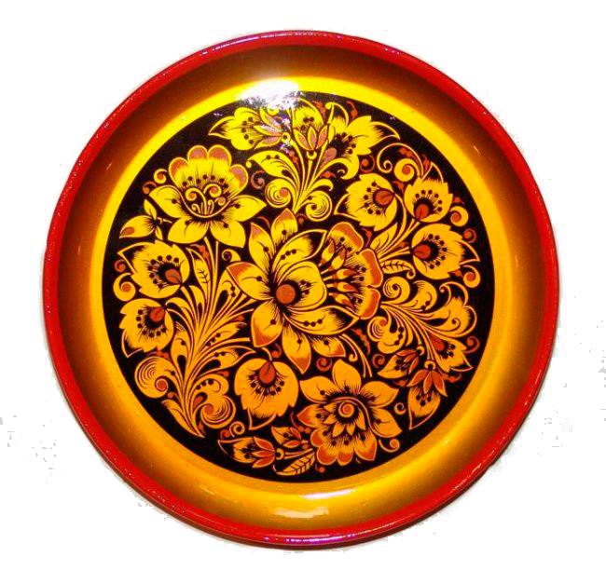
Для «фоновой» росписи было характерно применение чёрного или красного фона, сам рисунок оставался золотым.
роспись «под фон»
роспись «кудрина»

Slide 9
Основные элементы узора
Травка, ягодки, цветы и птицы – символы счастливой жизни (райский сад). Разукрашенная посуда создает праздник, олицетворяет мечту людей о счастье.

Slide 10
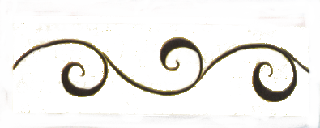
Последовательность выполнения элементов росписи

Slide 11
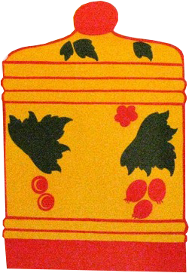
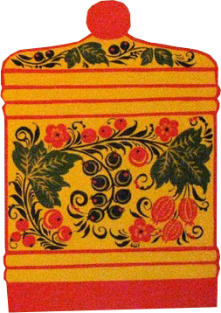
Последовательность выполнения элементов росписи посуды

Slide 12
Проверочное задание
Из предложенных вариантов найди элементы хохломской росписи

Slide 13
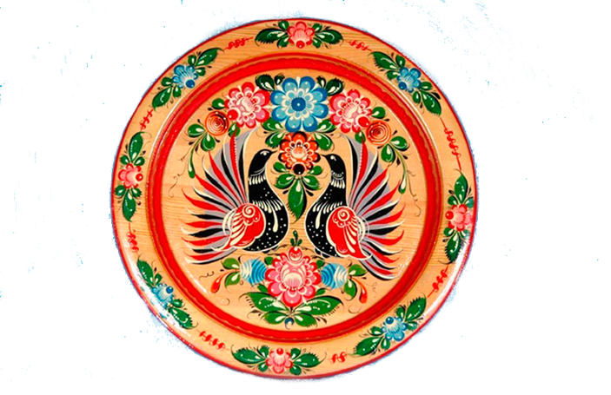
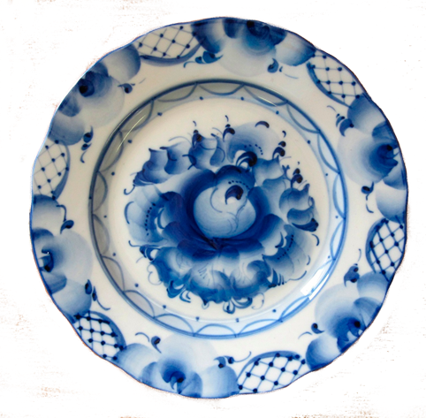
Проверочное задание
Из предложенных вариантов выбрать посуду с элементами хохломской росписи

